Slide 1
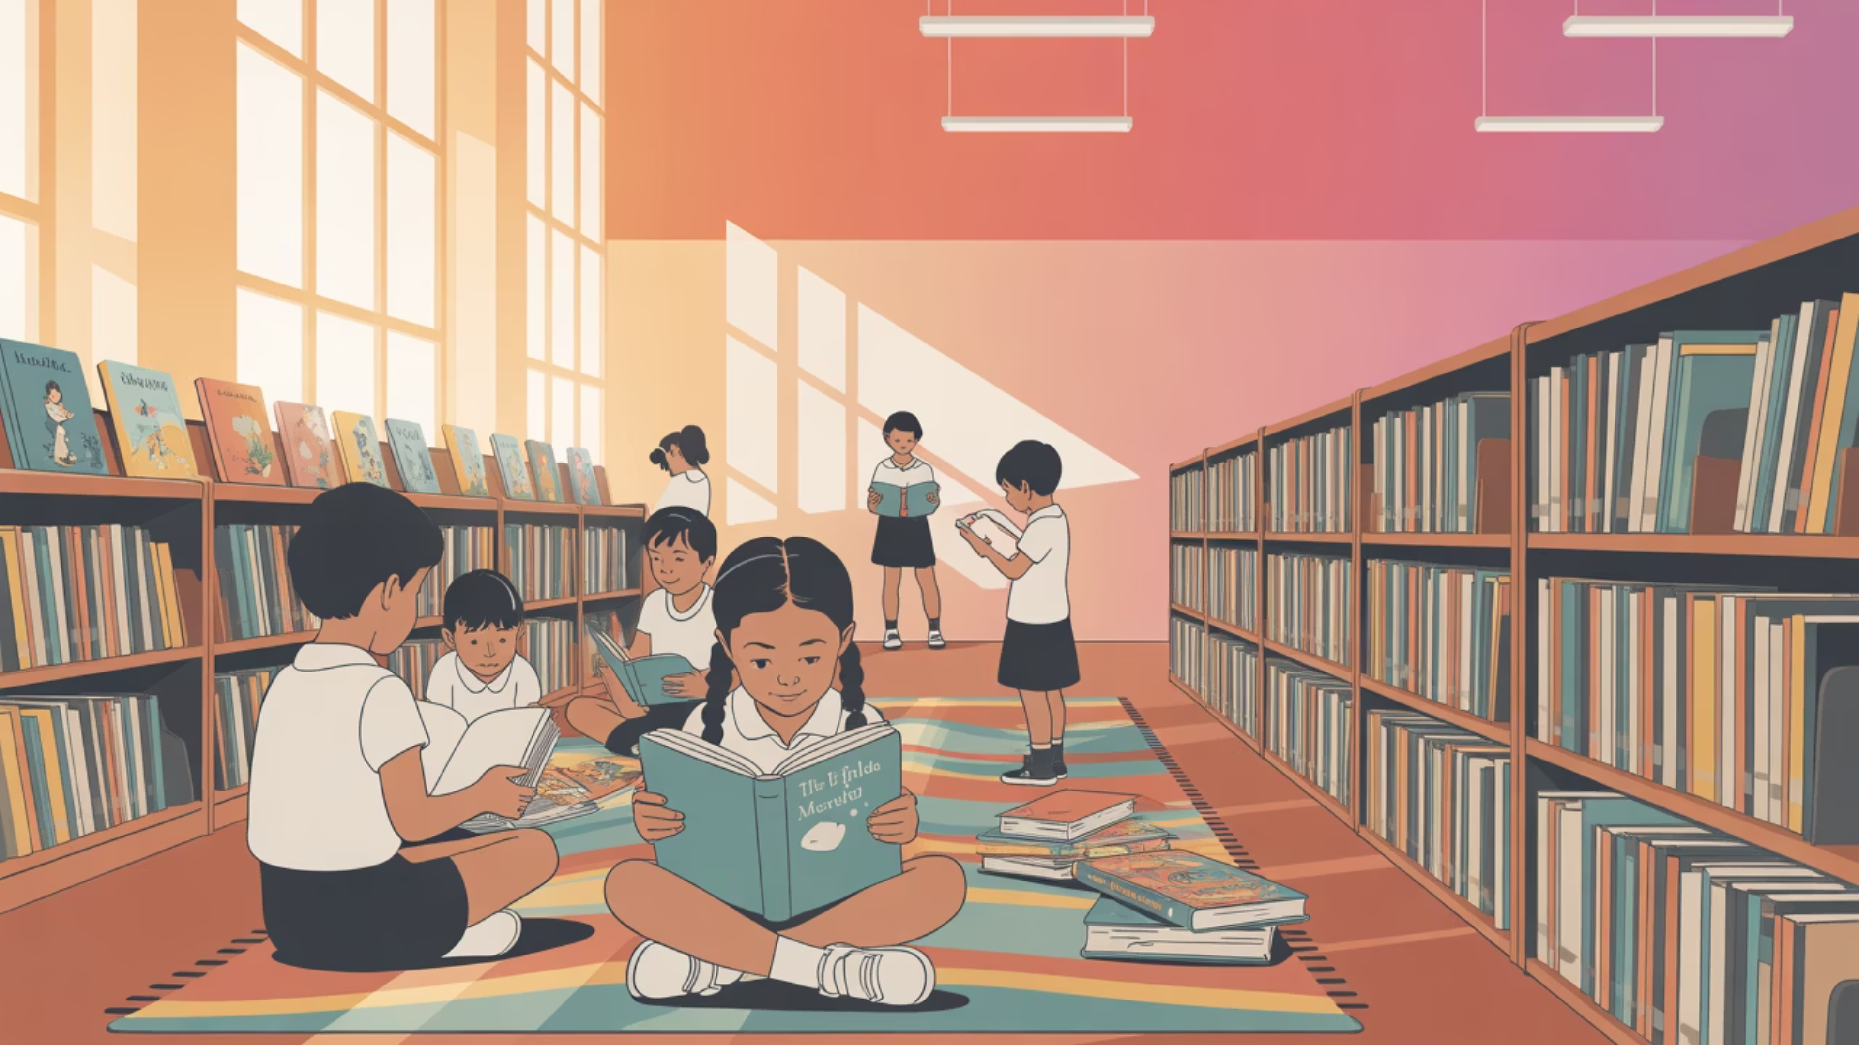
Tiết Đọc Thư Viện: Những Cánh Cò
Chào mừng các em học sinh lớp 1 đến với tiết học đặc biệt tại thư viện! Hôm nay chúng ta sẽ cùng nhau khám phá câu chuyện tuyệt vời về "Những Cánh Cò" - một tác phẩm văn học thiếu nhi đầy ý nghĩa và thú vị.
Thư viện là nơi chứa đựng vô số kho tàng tri thức, nơi các em có thể tự do khám phá thế giới qua từng trang sách. Tiết học hôm nay không chỉ giúp các em làm quen với môi trường thư viện mà còn rèn luyện kỹ năng đọc hiểu và tình yêu với sách vở.

Slide 2
Giới Thiệu Tác Phẩm "Những Cánh Cò"
Tác Giả
Thể Loại
Chủ Đề
Tác phẩm được viết bởi các nhà văn tài năng, mang đến cho trẻ em những bài học quý giá về tình yêu thiên nhiên và lòng nhân ái.
Truyện thiếu nhi với ngôn ngữ đơn giản, dễ hiểu, phù hợp với trình độ nhận thức của học sinh lớp 1.
Câu chuyện xoay quanh đàn cò trắng và những bài học về tình yêu thương, sự quan tâm đến động vật và môi trường sống.
Tác phẩm "Những Cánh Cò" là một trong những câu chuyện được yêu thích nhất trong chương trình giáo dục tiểu học. Với những hình ảnh sinh động về đàn cò bay lượn trên bầu trời xanh, tác phẩm mang đến cho các em những cảm xúc tích cực và bài học ý nghĩa về cuộc sống.

Slide 3

Nội Dung Chính Của Câu Chuyện
Câu chuyện "Những Cánh Cò" kể về cuộc sống của đàn cò trắng sống gần một ngôi làng nhỏ. Những chú cò này không chỉ là biểu tượng của sự thanh khiết mà còn là những người bạn thân thiết của con người. Qua từng trang sách, các em sẽ được theo dõi hành trình di cư của đàn cò, cách chúng tìm kiếm thức ăn và xây dựng tổ ấm.
Điều đặc biệt trong câu chuyện là mối quan hệ hài hòa giữa con người và thiên nhiên. Những người dân trong làng luôn bảo vệ và chăm sóc đàn cò như những thành viên trong gia đình. Họ tạo ra môi trường sống an toàn, giúp đàn cò có thể sinh sống và phát triển một cách tự nhiên nhất.
Mùa Xuân
1
Đàn cò trở về làng, xây dựng tổ mới và sinh con
2
Mùa Hè
Chăm sóc con non, dạy chúng bay và tìm kiếm thức ăn
Mùa Thu
3
Chuẩn bị cho cuộc di cư, tập luyện bay đường dài
4
Mùa Đông
Di cư đến vùng đất ấm áp, hẹn gặp lại vào năm sau

Slide 4



Các Nhân Vật Chính
Cò Mẹ
Cò Con
Ông Nông Dân
Nhân vật chính của câu chuyện, một chú cò trắng thông minh và dũng cảm. Cò mẹ luôn bảo vệ đàn con và dẫn dắt cả đàn trong những cuộc hành trình dài.
Những chú cò nhỏ đáng yêu, tò mò và ham học hỏi. Chúng đại diện cho thế hệ trẻ với những ước mơ và khát vọng khám phá thế giới.
Người bạn tốt của đàn cò, luôn bảo vệ và chăm sóc chúng. Ông đại diện cho tình yêu thương và sự quan tâm của con người đối với thiên nhiên.
Mỗi nhân vật trong câu chuyện đều mang một ý nghĩa riêng, giúp các em hiểu được tầm quan trọng của việc sống hòa hợp với thiên nhiên. Qua những tương tác giữa các nhân vật, các em sẽ học được những bài học quý giá về tình yêu thương, sự chia sẻ và trách nhiệm bảo vệ môi trường.

Slide 5






Bài Học Ý Nghĩa Từ Câu Chuyện
Câu chuyện "Những Cánh Cò" mang đến cho các em học sinh lớp 1 nhiều bài học quý giá về cuộc sống. Đầu tiên là bài học về tình yêu thiên nhiên - việc bảo vệ và chăm sóc các loài động vật là trách nhiệm của mỗi con người. Các em sẽ hiểu được rằng mọi sinh vật đều có quyền được sống trong môi trường an toàn và hạnh phúc.
Bài học thứ hai là về sự đoàn kết và tương trợ lẫn nhau. Đàn cò luôn bay cùng nhau, không bỏ lại ai phía sau. Điều này dạy cho các em tầm quan trọng của việc giúp đỡ bạn bè và sống có trách nhiệm với cộng đồng. Khi gặp khó khăn, chúng ta cần đứng bên nhau và cùng nhau vượt qua.
Tình Yêu Thương
Sự Đoàn Kết
Bảo Vệ Môi Trường
Yêu thương và bảo vệ các loài động vật, tôn trọng sự sống
Cùng nhau giúp đỡ, không bỏ lại ai phía sau trong khó khăn
Giữ gìn thiên nhiên xanh sạch đẹp cho các thế hệ tương lai

Slide 6
Hoạt Động Đọc Hiểu Tại Thư Viện
01
02
Đọc Thầm
Đọc To
Các em sẽ được thời gian đọc thầm câu chuyện, tự khám phá nội dung và hình ảnh trong sách
Cô giáo sẽ đọc to câu chuyện, giúp các em nghe và theo dõi cách phát âm chính xác
03
04
Thảo Luận
Hoạt Động Mở Rộng
Cùng nhau thảo luận về nội dung, chia sẻ cảm xúc và suy nghĩ về câu chuyện
Vẽ tranh, kể lại câu chuyện hoặc thực hiện các trò chơi liên quan đến nội dung
Tiết học tại thư viện được thiết kế để tạo ra không gian học tập thoải mái và thú vị. Các em không chỉ đọc sách mà còn được tham gia vào nhiều hoạt động tương tác, giúp hiểu sâu hơn về nội dung và phát triển kỹ năng ngôn ngữ. Môi trường thư viện yên tĩnh và trang bị đầy đủ sách vở sẽ tạo điều kiện tốt nhất cho việc học tập.

Slide 7
Kỹ Năng Phát Triển Qua Bài Đọc
Kỹ Năng Ngôn Ngữ
Kỹ Năng Tư Duy
Phát triển vốn từ vựng mới
Phát triển trí tưởng tượng
Cải thiện khả năng phát âm
Rèn luyện khả năng phân tích
Rèn luyện kỹ năng đọc hiểu
Học cách đặt câu hỏi
Học cách diễn đạt ý tưởng
Kết nối kiến thức với thực tế
Kỹ Năng Xã Hội
Kỹ Năng Cảm Xúc
Học cách lắng nghe người khác
Nhận biết và biểu đạt cảm xúc
Phát triển khả năng chia sẻ
Phát triển lòng đồng cảm
Tăng cường tương tác nhóm
Học cách yêu thương thiên nhiên
Xây dựng tình bạn qua sách
Xây dựng giá trị nhân văn
Việc đọc "Những Cánh Cò" không chỉ giúp các em tiếp thu kiến thức mà còn phát triển toàn diện các kỹ năng cần thiết. Qua câu chuyện, các em sẽ học được cách suy nghĩ độc lập, phát triển khả năng sáng tạo và xây dựng những giá trị tích cực trong cuộc sống.

Slide 8



Hoạt Động Mở Rộng Sau Khi Đọc
Vẽ Tranh Minh Họa
Kể Lại Câu Chuyện
Đóng Vai Nhân Vật
Các em vẽ những hình ảnh đẹp về đàn cò, thể hiện sự hiểu biết và cảm xúc cá nhân về câu chuyện
Thực hành kỹ năng diễn đạt bằng cách kể lại câu chuyện theo cách hiểu của mình
Tham gia hoạt động đóng kịch, thể hiện các nhân vật trong câu chuyện một cách sinh động
Các hoạt động mở rộng giúp các em không chỉ hiểu sâu hơn về nội dung mà còn phát triển khả năng sáng tạo và biểu đạt. Thông qua việc vẽ tranh, kể chuyện và đóng kịch, các em sẽ có cơ hội thể hiện cá tính và phong cách riêng của mình. Điều này cũng giúp cô giáo đánh giá được mức độ hiểu bài của từng em học sinh.
Ngoài ra, các em còn có thể tham gia vào hoạt động viết nhật ký đọc sách, ghi lại những cảm xúc và suy nghĩ sau khi đọc. Việc này sẽ giúp các em phát triển kỹ năng viết và tạo thói quen ghi chép tốt từ nhỏ.

Slide 9
Tầm Quan Trọng Của Việc Đọc Sách
Việc đọc sách từ nhỏ có ý nghĩa vô cùng quan trọng đối với sự phát triển của trẻ em. Qua câu chuyện "Những Cánh Cò", các em không chỉ học được kiến thức về thiên nhiên mà còn phát triển khả năng tư duy logic và sáng tạo. Sách là cánh cửa mở ra thế giới tri thức bao la, giúp các em mở rộng tầm nhìn và hiểu biết về cuộc sống.
Thư viện trường học đóng vai trò như một ngôi nhà thứ hai, nơi các em có thể tự do khám phá và học hỏi. Môi trường yên tĩnh, thoải mái của thư viện tạo điều kiện lý tưởng cho việc đọc sách và nghiên cứu. Các em sẽ dần hình thành thói quen đọc sách tốt, điều này sẽ đồng hành cùng các em suốt cuộc đời.
85%
70%
90%
Cải Thiện Từ Vựng
Phát Triển Tư Duy
Kết Quả Học Tập
Trẻ đọc sách thường xuyên có vốn từ vựng phong phú hơn
Tăng cường khả năng tư duy phản biện và sáng tạo
Học sinh có thói quen đọc sách đạt kết quả học tập tốt hơn

Slide 10
Kết Luận Và Hướng Dẫn Tiếp Theo
Tiết đọc thư viện với câu chuyện "Những Cánh Cò" đã mang đến cho các em học sinh lớp 1 những trải nghiệm học tập thú vị và bổ ích. Qua câu chuyện, các em không chỉ được giải trí mà còn học được những bài học quý giá về tình yêu thiên nhiên, sự đoàn kết và trách nhiệm bảo vệ môi trường sống.
Để tiếp tục phát triển tình yêu đọc sách, các em nên thường xuyên đến thư viện, khám phá những cuốn sách mới và tham gia các hoạt động đọc sách cùng bạn bè. Gia đình cũng đóng vai trò quan trọng trong việc khuyến khích con em đọc sách tại nhà, tạo ra không gian đọc sách ấm cúng và thú vị.
Đọc Thêm Sách Cùng Chủ Đề
Chia Sẻ Với Gia Đình
Thực Hành Bảo Vệ Môi Trường
Tìm hiểu thêm về các loài chim và động vật khác qua sách
Kể lại câu chuyện cho bố mẹ và anh chị em tại nhà
Áp dụng những bài học từ câu chuyện vào cuộc sống hàng ngày
Hãy nhớ rằng mỗi cuốn sách là một cuộc phiêu lưu mới, một cơ hội để khám phá thế giới và phát triển bản thân. Câu chuyện "Những Cánh Cò" chỉ là khởi đầu cho hành trình đọc sách đầy thú vị của các em. Chúc các em luôn giữ được niềm đam mê đọc sách và không ngừng học hỏi!

